Slide 1
课 程 练 习

Slide 2
1、液压传动工作介质能有效地传递———— 和————。
能量，信号

Slide 3
2．液体在外力作用下流动或有流动趋势时，分子间的 要阻止分子相对运动而产生的———— ，这种现象就叫粘性。
内聚力，内摩擦力

Slide 4
3．液体粘性用粘度表示。常用的粘度有 、 和 。
动力粘度，运动粘度，相对粘度

Slide 5
4．液体的动力粘度μ与其密度ρ的比值称为 ，其国际单位为 ，常用单位为 ，两种单位之间的关系是 。
运动粘度，㎡/s，St (斯)、 cSt (厘斯)
1St =10⁻⁴ ㎡/s、1cSt=10⁻⁶㎡/s

Slide 6
5、牛顿液体内摩擦定律：液体流动时，相邻液层间的内摩擦力与————、————成正比。
液层接触面积，液层间的速度梯度

Slide 7
6、液体静压力的方向总是在作用面————的方向。
内法线

Slide 8
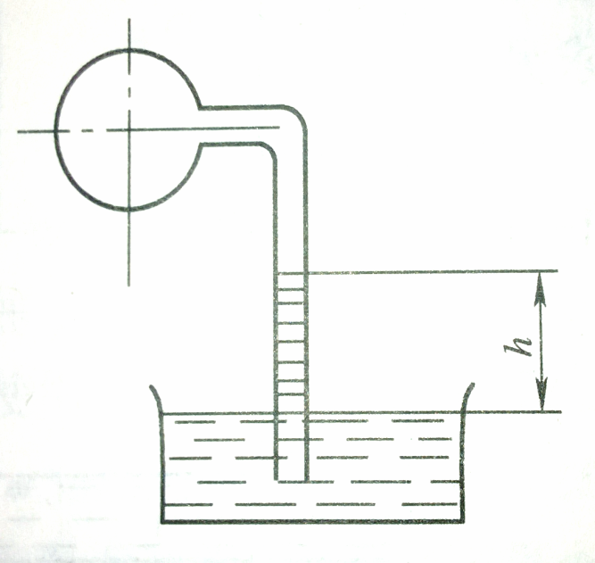
7、如下图所示，液体密度为ρ，液柱高h，球体的真空度、绝对压力为多少？
真空度 ：ρgh = P_{a} - P₁
绝对压力：P₁ = P_{a} -ρgh

Slide 10
8、把既——————，又——————的液体称为理想液体。
无粘性，不可压缩

Slide 11
9、定常流动：其内部任一点处的——————、
——————和——————都不随时间变化而变化。
压力，速度，密度

Slide 12
10、液体在管道中流动时有两种流动状态，一种是 ，另一种是 。区分这两种流动状态的参数是 。
层流、 紊流、 雷诺数

Slide 13
11、——————液体作————流动时，通过流管任一通流截面的——————相等。
不可压缩，定常，流量

Slide 14
12、液体层流流动时，动能修正系数a = ————，液体湍流流动时，动能修正系数a = ————。
2，1

Slide 15
13、由于流体具有 ，液流在管道中流动需要损耗一部分能量，它由 损失和 损失两部分组成。
粘性；沿程压力；局部压力

Slide 16
14、液流流经薄壁小孔的流量与 ————的一次方成正比，与 的1/2次方成正比。通过小孔的流量对 不敏感，因此薄壁小孔常用作可调节流阀。
小孔通流面积；压力差；温度

